Slide 1
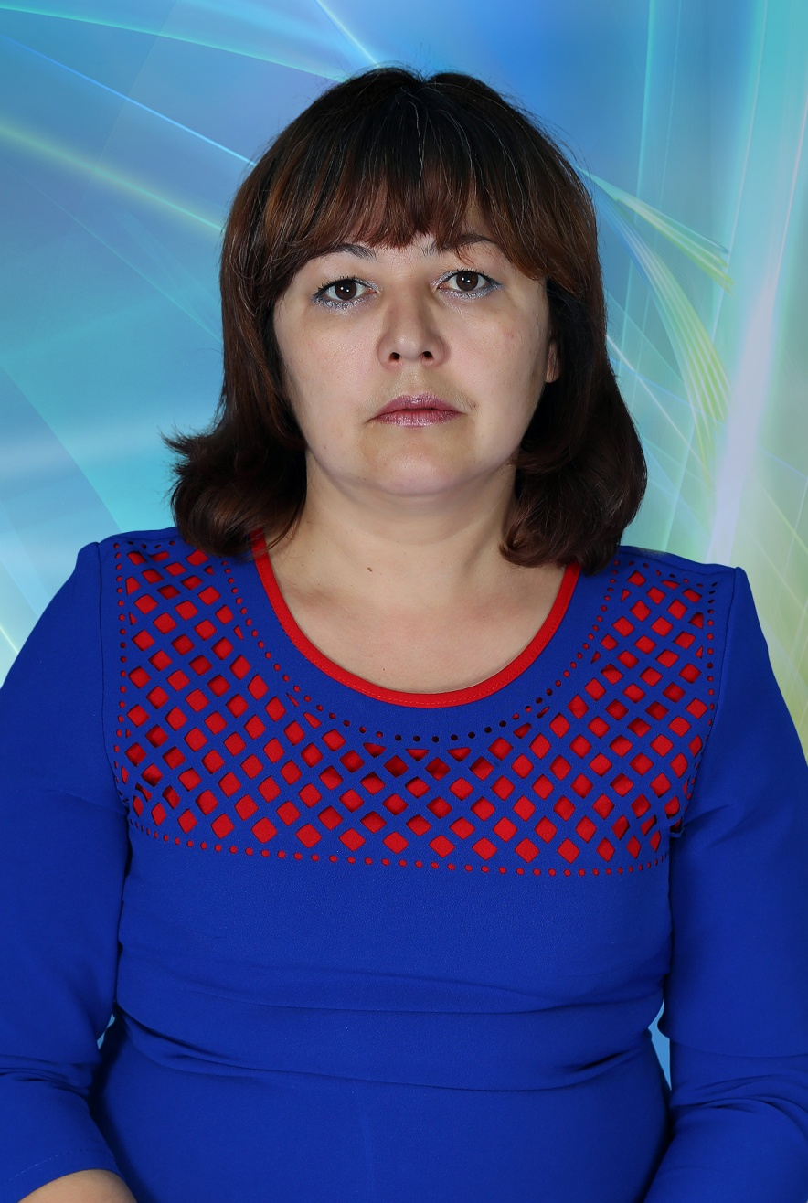
ПОРТФОЛИО
воспитателя детей дошкольного возраста
Норкуловой Любови Аркадьевны

Slide 2
Норкулова Любовь Аркадьевна
воспитатель детей дошкольного возраста
«Нравится нам это или нет, но ребенок, с которым труднее всего управиться, - именно тот, которым впоследствии мы больше всего гордимся»
(Миньон Маклофлин)

Slide 3
Общая информация
Образование:
1.ГБОУ СПО СО «Ирбитский гуманитарный колледж»- 19.06.2013 год.
Квалификация: воспитатель детей дошкольного возраста
2. ФГБОУВО Уральский Государственный Педагогический Университет
квалификация Бакалавр «Психолого- педагогическое образование»
Квалификационная категория: высшая
Стаж работы:
Общий стаж работы: 15 лет
Стаж педагогической работы:15 лет
Стаж работы по специальности:15 лет

Slide 4
Аттестация
Аттестация педагогических работников проводится в целях подтверждения соответствия педагогических работников занимаемым ими должностям на основе оценки их профессиональной деятельности и по желанию педагогических работников в целях установления квалификационной категории.
Аттестация 2010-2015 год - присвоена первая квалификационная категория.
Аттестация 2015-2020 год - присвоена первая квалификационная категория.
Аттестация 2020-2022 год – присвоена высшая квалификационная категория.

Slide 5
Курсы повышения квалификации
Большое внимание уделяю повышению своего педагогического мастерства, так как от профессионализма педагога зависит, насколько грамотно будет спланирована и реализована моя деятельность.
2020 год Диплом участника Всероссийский форум «Педагоги России» о прохождении курса «Гамма Творчества» 20ч
2021 год - Негосударственное образовательное частное учреждение организация дополнительного профессионального образования «Акцион -МЦФЭР» программа «Информационно – коммуникативные технологии в работе воспитателя», 72 часа
2021 год - Негосударственное образовательное частное учреждение организация дополнительного профессионального образования «Акцион -МЦФЭР» программа «Взаимодействие с родителями воспитанников в ДОО», 120 часов
2021 год - ГАОУ ДПО СО ИРО «Мониторинг качества дошкольного образования с использованием дистанционных образовательных технологий» 40ч
2022 год - ГАОУ ДПО СО ИРО «Выявление и сопровождение одаренных детей в ДОО» 24ч
2022 год - Негосударственное образовательное частное учреждение организация дополнительного профессионального образования «Акцион -МЦФЭР» программа «Психолого – педагогическая компетентность педагога», 72 часа
2023 год - ГАОУ ДПО СО ИРО "ФОП дошкольного образования: содержание и особенности реализации, 24 часа

Slide 6
Участие в конкурсах
2021 год Диплом победителя «Фонд Образовательной и Научной Деятельности 21 века» в Всероссийском конкурсе «Экология – Дело Каждого» 1 место
2022 год Сертификат участника в Муниципальном конкурсе «Игра, как маленькая жизнь»
2022 год Сертификат участника в Муниципальном конкурсе «Я поведу тебя в музей»
2022 год Грамота в Муниципальном конкурсе «Методическая разработка мероприятий для детей дошкольного возраста, посвященной памятной литературной дате 2022 года» (1 место)
2023 год Грамота в Муниципальном конкурсе «Игра, как маленькая жизнь» (1 место)

Slide 7
2022 год Сертификат участника «Екатеринбургский Дом Учителя» фасилитационной сессии и практикума «Эффективные практики организации различных видов детской деятельности и взаимодействия с родителями в ДОУ»
2022 год Сертификат участника Управление Образования Артёмовского Городского Округа «Создание условий для личностно – развивающей среды дошкольной образовательной организации»
2022 год Сертификат участника Управление Образования Артёмовского Городского Округа за проведение мастер класса «Возможности образовательной робототехники в ДОО»

Slide 8
Семинары / вебинары
2020 год Сертификат участника Московский международный салон образования «Августовские педсоветы»
2020 год Сертификат участника Всероссийский форум «Педагоги России» «Приемы и техники рисования графическими материалами
2020 год Сертификат участника Всероссийский форум «Педагоги России» «Рисование в технике примитивизма»
2020 год Сертификат участника Всероссийский форум «Педагоги России» «Приемы и техники рисования гуашью с детьми разных возрастов»
2020 год Сертификат участника Всероссийский форум «Педагоги России» «Приемы и техники создания объемной пластилиновой фигуры на каркасе на примере работы с пластилином Гамма»
2020 год Сертификат участника «Актион образование» «Как детским садам организовать работу и обучение в период пандемии кароновируса»
2020 год Сертификат участника Большого фестиваля дошкольного образования «Воспитатели России»
2020 год Сертификат участника в 3 Всероссийском форуме «Воспитатели России»: «Воспитываем здорового ребенка»
2020 год Сертификат участника в вебинаре «Малоподвижные игры и игровые упражнения»
2020 год Сертификат участника в онлайн вебинаре «Документы по охране труда: Как и зачем? Оценка проф рисков, отмена мед. Осмотров, Обучение и стажировка»

Slide 9
2021 год Сертификат участника во 2 Всероссийском форуме «Воспитатели России»: «Воспитываем здорового ребенка. Регионы»
2021 год Сертификат участника в вебинаре проводимом на педагогическом портале «Солнечный свет» «Создание условий для сенсорного развития дошкольников: РППС, сенсорный уголок, идеи игр и пособий на развитие и совершенствование сенсорных процессов»
2021 год Сертификат участника «Екатеринбургский Дом Учителя» в семинаре – практикуме «Современные подходы к организации различных видов детской деятельности и взаимодействие с родителями в ДОО»
2022 год Сертификат участника «Екатеринбургский Дом Учителя» фасилитационной сессии и практикума «Эффективные практики организации различных видов детской деятельности и взаимодействия с родителями в ДОУ»

Slide 10
Достижения воспитанников
2020 год – Благодарность за участие в видео – конкурсе «Мы о войне стихами говорим»;
2021 год Диплом победителя «Фонд Образовательной и Научной Деятельности 21 века» в Всероссийском конкурсе «Экология – Дело Каждого» 1 место
2022 год - Муниципальный конкурсе семейных творческих работ «Первые шаги в мир экономики маленьких финансистов» в номинации «Я – издатель» (Грамота 3 место)
2022 год - Муниципальный конкурс исследовательских работ и творческих проектов «Юный исследователь» (Грамота 3 место)

Slide 11
Логин: lybava_wa@mail.ru Пароль: FZFz46Fw5 Страница входа: https://tobiz.net/login/

